Slide 1
初中課室作文（中三）
單元三
第一課：步移法
❖ 選擇合理的描寫路線
❖ 交代觀察地點的變換
❖ 鎖定描寫對象
第二課：定點描寫
❖ 選擇適當的觀察點
❖ 確定合理的順序
第三課：場面描寫
❖ 場面描寫的要素
❖ 多角度描寫場面
Notes:
第一張ppt利用單元頁的圖片，引入學習重點

Slide 2
初中課室作文（中三）
單元三 第一課
步移法
從不同立足點所看到的局部景物應各有特色，而各部分景物合起來又應能夠準確地反映描寫對象的總體面貌。
步移法，指隨着觀察者位置的移動，
把其所見的景物依次序描寫出來的方法。這種方法能讓讀者產生身臨其境之感。

Slide 3
初中課室作文（中三）
單元三 第一課
步移法
選擇合理的描寫路線
描寫路線一般以人物的行走路線為主，而行走的路線
一般要切合人們觀賞景物的規律及邏輯。選擇合理的描寫
路線，有利於清楚交代觀察地點的轉換。
交代觀察地點的變換
運用步移法時，可通過時間或空間的變化來交代觀察
地點的變換，讓讀者了解觀察者的行走路線。
每次移動，都需要明確地交代觀察點，然後再抓住在該點的所見所聞進行具體的描述。
返回

Slide 4
初中課室作文（中三）
單元三 第一課
常用的交代觀察地點變換的方法有：
交代的方法 | 交代的內容 | 常用的表達形式
以時間交代觀察點的變換 | 從一個觀察點到達另外一個觀察點所需要的時間 | 1. 前行約……分鐘 2. 往前走不久 3. 步行……分鐘後
以空間交代觀察點的變換 | 清楚地交代行程的起點以及終點 | 1. 經過……便到達…… 2. 從……出發，經過…… 最後來到……
返回

Slide 5
初中課室作文（中三）
單元三 第一課
鎖定描寫對象
運用步移法時，宜鎖定幾樣景物作為描寫的對象，而
所選取的景物宜具有以下特徵：
1. 與文旨相符：能體現文章主旨，符合同一種感情基調。
文章各個部分的感情基調要保持一致，切忌「一景一情」。
2. 具有獨特性：具有自身的特色，與別不同。
選擇別具特色的景物、或景物的主要特徵來進行描寫，不要羅列所見到的每事每物，以致焦點混亂。
返回

Slide 6
初中課室作文（中三）
單元三 第一課
題目點撥
配合內文Ｐ58
遊園當日的天氣：
陰雨？晴朗？濃霧······
「我」看到的草坪是：
衰敗？生機勃勃？垂頭喪氣……
「我」聽說週末的露天大劇場：
冷清？人很多？會有演出……
「我」認為寵物公園的設計：
多餘？貼心？不完善······
文章應該使用的描寫方法是：
步移法？定點觀察法？
間接描寫法……
範文題目一：
春日遊園
1. 找出關鍵字詞：春日、遊園
2. 根據寫作重點聯想具體內容

Slide 7
初中課室作文（中三）
單元三 第一課
題目點撥
配合內文Ｐ60
清晨時分，「我」要去：
範文題目二：
清晨時分的社區
在維園，「我」看見了：
清晨時分的百德新街是：
1. 找出關鍵字詞：清晨時分
在「我」眼中，清晨的銅鑼灣是：
2. 根據寫作重點聯想具體
內容（請填充完整）
文章應該使用哪種類描寫手法？
返回

Slide 8
初中課室作文（中三）
單元三 第二課
定點描寫
定點描寫，指觀察者站在一個固定的位置，將所看到的景物按照一定的順序描寫的方法。這種方法能層次分明地表現景物的特點，讓景物更有立體感。
進行寫作時，可先對描寫的對象進行整體描述，隨後再選擇適當的順序對其不同的部分作出細致的描寫，這樣可以充分地表現對象的特徵。
形狀：描摹景物的外型特點。
顏色：通過描寫景物的顏色來呈現景物的特徵。
姿態：抓住景物的姿態，描繪當中的靜態美和動態美。

Slide 9
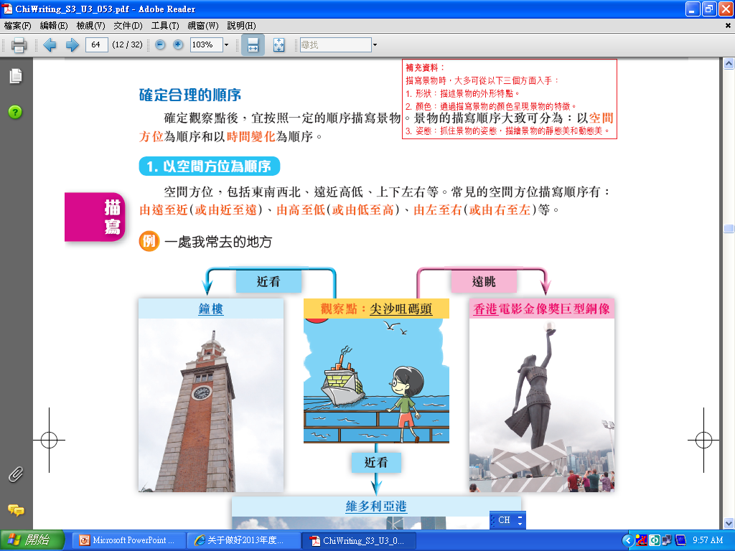
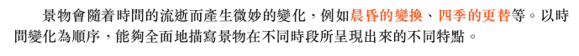
初中課室作文（中三）
單元三 第二課
選擇適當的觀察點
站在不同的觀察點觀察同一樣事物，事物所呈現的面貌也會有所不同，宜根據寫作的主題來確定不同的觀察點。
確定合理的順序
確定觀察點後，宜按照一定的順序描寫景物。景物的描寫順序大致可分為：以空間方位為順序和以時間變化為順序。
返回

Slide 10
初中課室作文（中三）
單元三 第二課
「我」發現陽台變得：
凌亂不堪？欣欣向榮？衰敗······
「我」位處哪裏觀察室外的景觀：
陽台？客廳？大廈入口……
休憩公園內能表現蕭條的景象是：
大樹？落葉？小草……
鄰近公園的大街此刻是：
冷清？熱鬧？和往常一般……
看着眼前的景象「我」回憶起：
從前街上的小攤？頂着寒風上學？
一家人圍坐在電視前……
題目點撥
配合內文Ｐ67
範文題目一：
冬景
1. 找出關鍵字詞：冬景
2. 根據寫作重點聯想具體內容

Slide 11
初中課室作文（中三）
單元三 第二課
題目點撥
老街給「我」的整體印象是：
配合內文Ｐ69
「我」在哪個位置觀察老街：
範文題目二：
陽光下的老街
紅磚小屋和唐樓分別在哪個位置：
1. 找出關鍵字詞：老街
粥麪店、花店、涼茶鋪的排列順序是：
2. 根據寫作重點聯想具體
內容（請填充完整）
涼茶鋪中最具特色的是：
返回

Slide 12
初中課室作文（中三）
單元三 第三課
場面描寫
場面描寫，指描寫特定場合內眾多人事活動的情況的方法。運用場面描寫方法時，需要適當寫出人的活動和感情，營造特有的氣氛。

Slide 13
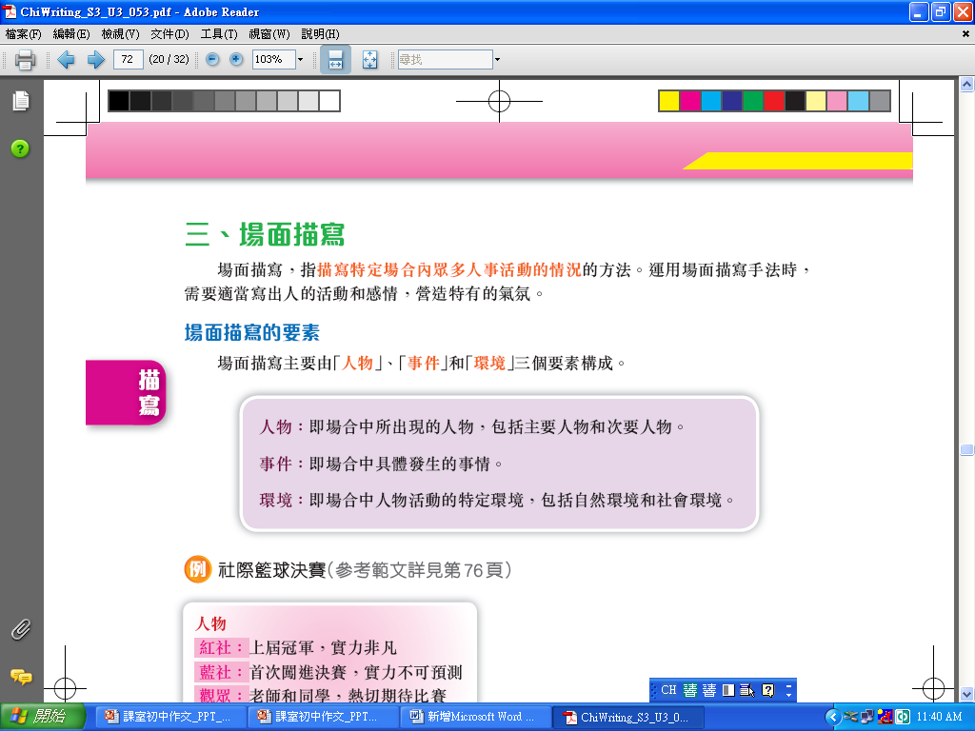
初中課室作文（中三）
單元三 第三課
場面描寫
場面描寫的要素
文章的中心，可對相關的語言、動作、心理、神態等進行細致的描摹。
起襯托主要人物的作用，不必過於詳盡，以免喧賓奪主。
起渲染氣氛、烘托主題的作用。
返回

Slide 14
初中課室作文（中三）
單元三 第三課
場面描寫
多角度場面描寫
場面描寫一般以描寫人物活動為主，以描寫環境為輔。描寫場面的方法大致可分為以下幾種：點面結合、主次結合、動靜結合。
方法 | 概念 | 作用
點面結合 | 「點」是指同一場景中，各個人物的具體活動；「面」是指對整個場面的概括性描寫。 | 充分反應文中人、事、物的形象。
主次結合 | 「主」是指場面中的中心人物； 「次」是指圍繞中心人物活動的其他人物。 | 突出重點，增強文章感染力。
動靜結合 | 「動」是指場面中的動態事物，一般多是有關人物活動的描寫，是描寫的主體； 「靜」是指場面中的靜態事物，包括對人物活動的場地、周圍環境等的描寫。 | 能襯托出栩栩如生的藝術形象。
返回

Slide 15
初中課室作文（中三）
單元三 第三課
題目點撥
球賽開始前，球場內的氣氛是：
人聲鼎沸？鴉雀無聲？議論紛紛······
兩隊之間的較量是：
旗鼓相當？差距懸殊？相互攻守……
比賽時，觀眾們的表現是：
視若無睹？吶喊助威？不温不熱……
寫關鍵進球時，什麼細節起輔助的作用：
球員的動作？觀眾的神情？場內氣氛……
寫籃球賽的情景，最適合的手法是：
動靜結合？點面結合？主次結合……
配合內文Ｐ76
範文題目一：
社際籃球決賽
1. 找出關鍵字詞：決賽
2. 根據寫作重點聯想具
體內容

Slide 16
初中課室作文（中三）
單元三 第三課
諮詢會開始前，禮堂內的氣氛：
題目點撥
配合內文Ｐ78
候選主席發言時，同學們的表現：
範文題目二：
學生會選舉諮詢會
辯論環節，面對質疑，內閣成員們如何應對：
1. 找出關鍵字詞：諮詢會
隨着諮詢會高潮的來臨，諮詢會現場觀眾們的表現：
2. 根據寫作重點聯想具體
內容（請填充完整）
寫諮詢會的過程，哪種寫作手法較為合適：
返回

